Slide 1


Verlustfunktion
in Neuronales Netzwerk
SD62-1 Dr. Lingquan Zhao
29.05.2024

Slide 2


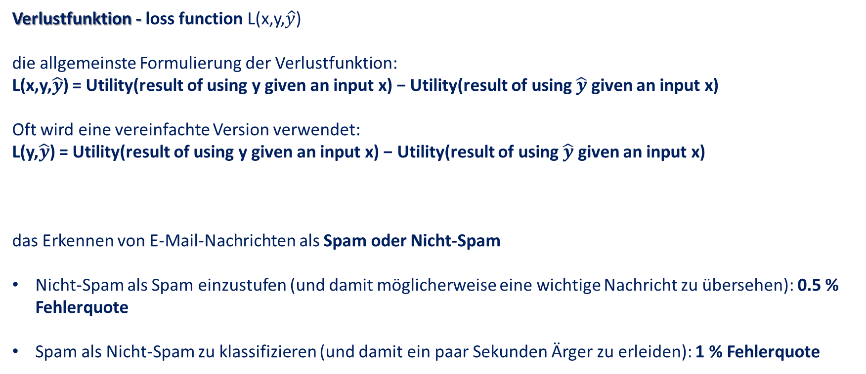
Wie die Verlustfunktion gestaltet wird?
Verlustfunktion - loss function L(x,y,$\hat{y}$)
die allgemeinste Formulierung der Verlustfunktion:
L(x,y,$\hat{y}$) = Utility(result of using y given an input x) − Utility(result of using $\hat{y}$ given an input x)
Oft wird eine vereinfachte Version verwendet:
L(y,$\hat{y}$) = Utility(result of using y given an input x) − Utility(result of using $\hat{y}$ given an input x)
das Erkennen von E-Mail-Nachrichten als Spam oder Nicht-Spam
Nicht-Spam als Spam einzustufen (und damit möglicherweise eine wichtige Nachricht zu übersehen): 0.5 % Fehlerquote
Spam als Nicht-Spam zu klassifizieren (und damit ein paar Sekunden Ärger zu erleiden): 1 % Fehlerquote
Notes:
Russell P682: we can’t say that it is worse to misclassify a letter from Mom than it is to misclassify a letter from our annoying cousin, but we can say that it is 10 times worse to classify non-spam as spam than vice versa.
Prince, chapter 5, loss function page 56

Slide 3
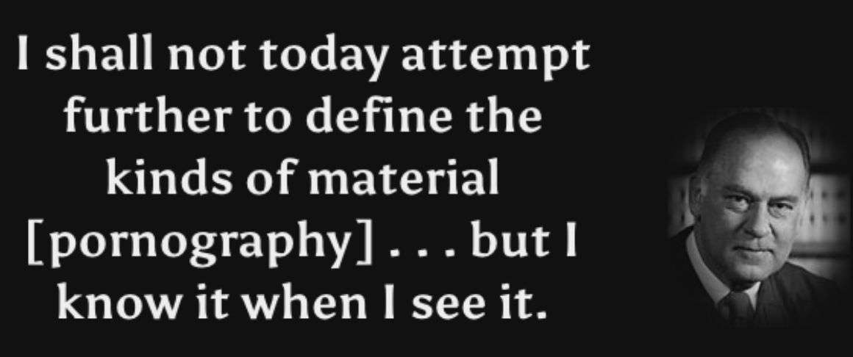
Wie die Verlustfunktion gestaltet wird?
Potter Stewart (1915-1985)
US-amerikanischer Jurist und von 1958 bis Juli 1981 beisitzender Richter am Obersten Gerichtshof der Vereinigten Staaten.
Für die breitere Öffentlichkeit mag Stewart durch ein Zitat, oder einem Fragment daraus, besonders bekannt geworden sein, das in dem Fall Jacobellis gegen Ohio (1964) gefallen ist. Stewart schrieb in seiner kurzen Einverständniserklärung, dass „hard-core pornography“ schwer zu definieren sei, aber (frei übersetzt) „ich erkenne sie, wenn ich sie sehe.“
Wall Street Journal, 2007
Notes:
Künstliche Fähigkeit

Slide 4
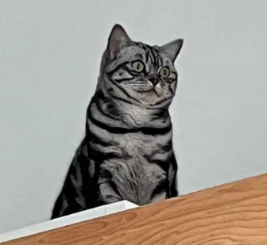


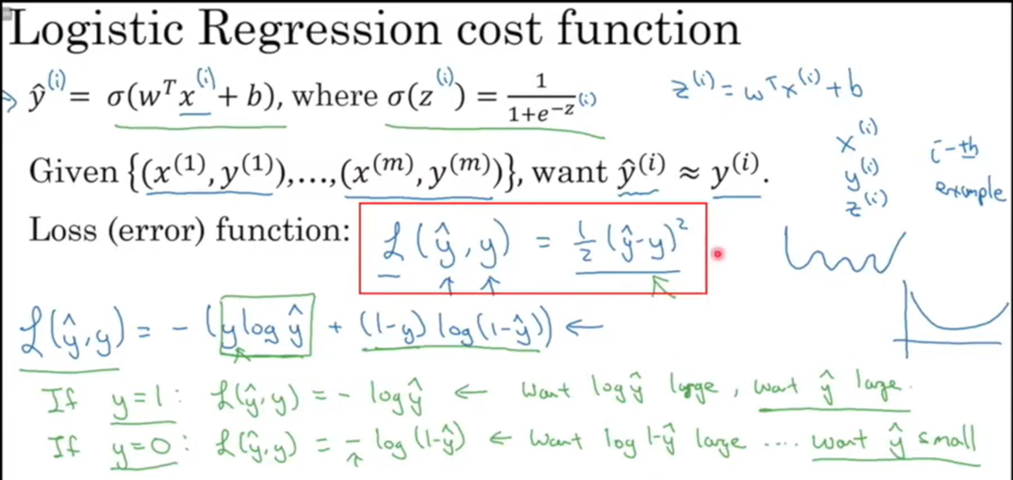
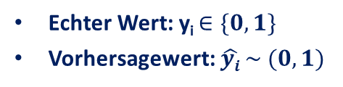
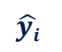
Wie die Verlustfunktion gestaltet wird?
nicht in der Realität existieren
y_{i}
Echter Wert: y_{i} $∈\{0,1\}$
Vorhersagewert: $\hat{yi} \sim (0,1)$
$$\hat{yi}$$
Prof. Andrew Ng, 2018
Notes:
Künstliche Fähigkeit

Slide 5
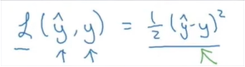
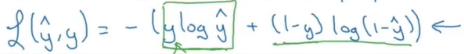
Methode der kleinsten Quadrate
Prof. Andrew Ng, 2018
Notes:
Künstliche Fähigkeit

Slide 6
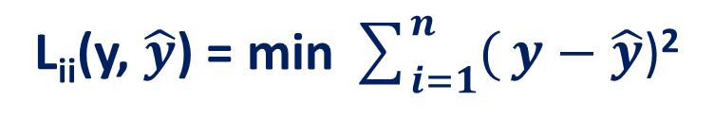
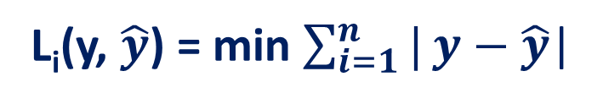
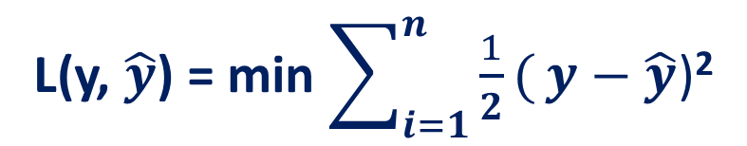
Methode der kleinsten Quadrate
Prof. Andrew Ng, 2018
L_{i}(y, $\hat{y}$) = min $\sum_{i=1}^{n}{|}y−\hat{y}$|
L(y, $\hat{y}$) = min $\sum_{i=1}^{n}{\frac{1}{2}(}y−\hat{y}$)²
L_{ii}(y, $\hat{y}$) = min $\sum_{i=1}^{n}{(}y−\hat{y}$)²
Notes:
Check the explanation.

Slide 7


Maximum-Likelihood-Schätzung
In der Statistik ist die Maximum-Likelihood-Schätzung (MLE) eine Methode zur Schätzung der Parameter einer angenommenen Wahrscheinlichkeitsverteilung bei bestimmten beobachteten Daten. Dies wird durch die Maximierung einer Likelihood-Funktion erreicht, so dass die beobachteten Daten unter dem angenommenen statistischen Modell am wahrscheinlichsten sind.
Likelihood-Schätzung: eine umgekehrte Anwendung der Wahrscheinlichkeitsrechnung
Die Welt der Realität
Die Welt der Realität
Die Welt der Gedanken
Die Welt der Gedanken
x | Adler | Fußball
p | 0,5 | 0,5
x | Adler | Fußball
p | 0,5 | 0,5
Notes:
In statistics, maximum likelihood estimation (MLE) is a method of estimating the parameters of an assumed probability distribution, given some observed data. This is achieved by maximizing a likelihood function so that, under the assumed statistical model, the observed data is most probable.

Slide 8
Maximum-Likelihood-Schätzung
Die Maximum-Likelihood-Schätzung wird häufig verwendet, wenn wir das Ergebnis bereits kennen und auf der Grundlage des Ergebnisses auf das probabilistische Modell zurückgreifen, das dieses Verhalten hervorgebracht hat.
Likelihood-Schätzung: eine umgekehrte Anwendung der Wahrscheinlichkeitsrechnung
Die Welt der Realität
Die Welt der Realität
Die Welt der Gedanken
Die Welt der Gedanken
x | Adler | Fußball
p | 0,5 | 0,5
x | Adler | Fußball
p | 0,5 | 0,5
Notes:
In statistics, maximum likelihood estimation (MLE) is a method of estimating the parameters of an assumed probability distribution, given some observed data. This is achieved by maximizing a likelihood function so that, under the assumed statistical model, the observed data is most probable.

Slide 9
Maximum-Likelihood-Schätzung
Die Welt der Realität
Die Welt der Gedanken
x | Adler | Fußball
p | 0,5 | 0,5
Notes:
Künstliche Fähigkeit

Slide 10

Maximum-Likelihood-Schätzung
Die Welt der Realität
Die Welt der Gedanken
x | Adler | Fußball
p | 0,5 | 0,5
Notes:
Künstliche Fähigkeit

Slide 11
Maximum-Likelihood-Schätzung
Die Welt der Realität
Die Welt der Gedanken
x | Adler | Fußball
p | 0,5 | 0,5
Notes:
Künstliche Fähigkeit

Slide 12
Maximum-Likelihood-Schätzung
Die Welt der Realität
Die Welt der Gedanken
x | Adler | Fußball
p | 0,5 | 0,5
Notes:
Künstliche Fähigkeit

Slide 13
Maximum-Likelihood-Schätzung
Die Welt der Realität
Die Welt der Gedanken
x | Adler | Fußball
p | 0,5 | 0,5
Notes:
Künstliche Fähigkeit

Slide 14
Maximum-Likelihood-Schätzung
Die Welt der Realität
?
Die Welt der Gedanken
x | Adler | Fußball
p | x | x
Notes:
Künstliche Fähigkeit

Slide 15
Maximum-Likelihood-Schätzung
Die Welt der Realität
?
Die Welt der Gedanken
x | Adler | Fußball
p | 0,7 | 0,3
Notes:
Künstliche Fähigkeit

Slide 16
Maximum-Likelihood-Schätzung
Die Welt der Realität
Die Welt der Gedanken
?
x | Adler | Fußball
p₁ | 0,7 | 0,3
p₂ | 0,2 | 0,8
p₃ | 0,1 | 0,9
Notes:
Künstliche Fähigkeit

Slide 17
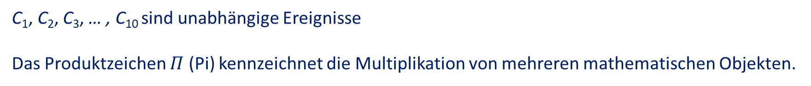
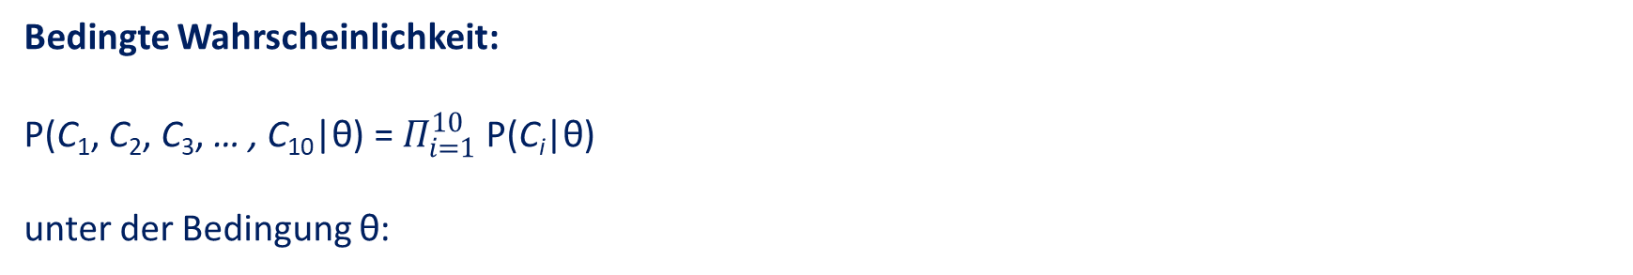
Maximum-Likelihood-Schätzung
Bedingte Wahrscheinlichkeit:
P(C₁, C₂, C₃, … , C₁₀|θ) = $Π_{i=1}^{10}$ P(C_{i}|θ)
unter der Bedingung θ:
x | Adler | Fußball
p₁ | 0,7 | 0,3
p₂ | 0,2 | 0,8
p₃ | 0,1 | 0,9
C₁, C₂, C₃, … , C₁₀ sind unabhängige Ereignisse
Das Produktzeichen $Π$ (Pi) kennzeichnet die Multiplikation von mehreren mathematischen Objekten.
Notes:
Künstliche Fähigkeit

Slide 18
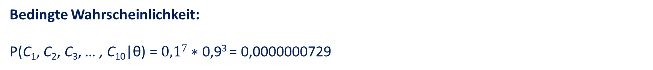
Maximum-Likelihood-Schätzung
Die Welt der Realität
0,1
0,1
Die Welt der Gedanken
?
x | Adler | Fußball
p₁ | 0,7 | 0,3
p₂ | 0,8 | 0,2
p₃ | 0,1 | 0,9
0,1
0,1
0,1
0,9
unter der Bedingung θ3:
0,1
0,9
Bedingte Wahrscheinlichkeit:
P(C₁, C₂, C₃, … , C₁₀|θ) = $0,17∗$ 0,9³ = 0,0000000729
0,1
0,9
Notes:
Künstliche Fähigkeit

Slide 19
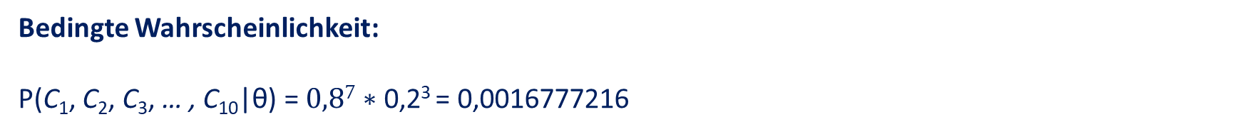
Maximum-Likelihood-Schätzung
Die Welt der Realität
0,8
0,8
Die Welt der Gedanken
?
x | Adler | Fußball
p₁ | 0,7 | 0,3
p₂ | 0,8 | 0,2
p₃ | 0,1 | 0,9
0,8
0,8
unter der Bedingung θ2:
0,8
0,2
0,8
0,2
Bedingte Wahrscheinlichkeit:
P(C₁, C₂, C₃, … , C₁₀|θ) = $0,87∗$ 0,2³ = 0,0016777216
0,8
0,2
Notes:
Künstliche Fähigkeit

Slide 20
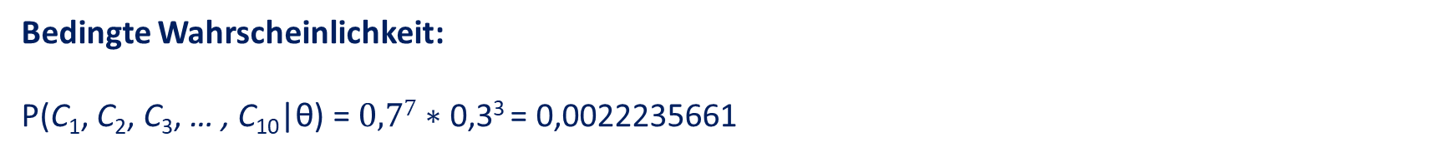
Maximum-Likelihood-Schätzung
Die Welt der Realität
0,7
0,7
Die Welt der Gedanken
?
x | Adler | Fußball
p₁ | 0,7 | 0,3
p₂ | 0,8 | 0,2
p₃ | 0,1 | 0,9
0,7
0,7
unter der Bedingung θ1:
0,7
0,3
0,7
0,3
Bedingte Wahrscheinlichkeit:
P(C₁, C₂, C₃, … , C₁₀|θ) = $0,77∗$ 0,3³ = 0,0022235661‬
0,7
0,3
Notes:
Künstliche Fähigkeit

Slide 21
Maximum-Likelihood-Schätzung
Die Welt der Realität
0,7
0,7
Die Welt der Gedanken
?
x | Adler | Fußball
p₁ | 0,7 | 0,3
p₂ | 0,8 | 0,2
p₃ | 0,1 | 0,9
0,7
0,7
unter der Bedingung θ1:
0,7
0,3
0,7
0,3
Bedingte Wahrscheinlichkeit:
P(C₁, C₂, C₃, … , C₁₀|θ) = $0,77∗$ 0,3³ = 0,0022235661‬
0,7
0,3
Notes:
Künstliche Fähigkeit

Slide 22
Maximum-Likelihood-Schätzung
Bedingte Wahrscheinlichkeit P₁, P₂, P₃: Wert der Likelihood-Schätzung
Die Welt der Gedanken: Probabilistisches Model
Die Welt der Realität
Die Welt der Gedanken
?
x | Adler | Fußball
p₁ | 0,7 | 0,3
p₂ | 0,8 | 0,2
p₃ | 0,1 | 0,9
Bedingte Wahrscheinlichkeit:
P(C₁, C₂, C₃, … , C₁₀|θ) ‬
unter der Bedingung θ1:
P₁ = 0,0022235661
unter der Bedingung θ2:
P₂ = 0,0016777216
unter der Bedingung θ3:
P₃ = 0,0000000729
Wir können das theoretische Wahrscheinlichkeitsmodell, das das Ergebnis hervorbringt, nicht einfach bestimmen, sondern nur eine unendliche Annäherung an das Modell ermitteln.
Notes:
这些值也是可能性，与概率有些类似，但他们是从真实世界反推回来的。这些值称为似然值：真实的事件已经发生，我们假设它有很多概率模型，在相应的概率模型下发生该事件的可能性称为似然值。选出似然值最大的概率模型，可能性也就最高，该概率模型与原来的概率模型最接近（无法确定产生结果的理论概率模型，只能无限逼近）。

Slide 23

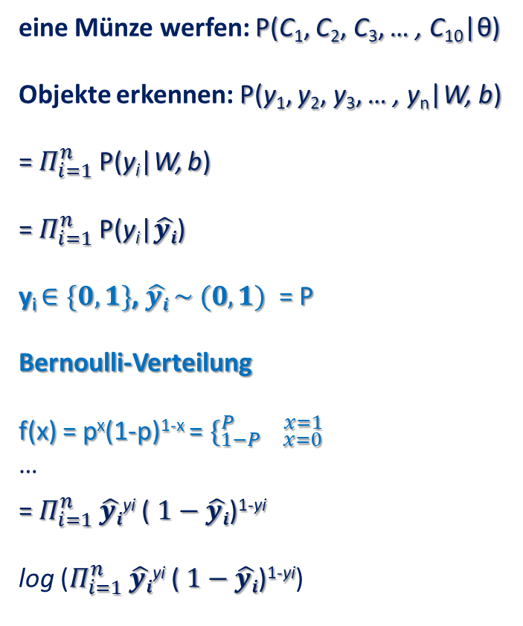

Maximum-Likelihood-Schätzung
eine Münze werfen: P(C₁, C₂, C₃, … , C₁₀|θ)
Objekte erkennen: P(y₁, y₂, y₃, … , y_{n}|W, b)
= $Π_{i=1}^{n}$ P(y_{i}|W, b)
= $Π_{i=1}^{n}$ P(y_{i}|$\hat{yi}$)
y_{i} $∈\{0,1\}$, $\hat{yi} \sim (0,1)$ = P
Bernoulli-Verteilung
f(x) = p^{x}(1-p)^{1-x} = $\{_{1−P x=0 }^{P x=1}$
…
= $Π_{i=1}^{n}$ $\hat{yi}$^{yi} ( $1−\hat{yi}$)^{1-yi}
log ($Π_{i=1}^{n}$ $\hat{yi}$^{yi} ( $1−\hat{yi}$)^{1-yi})
y_{i}
W, b
Echter Wert: y_{i} $∈\{0,1\}$
Vorhersagewert: $\hat{yi} \sim (0,1)$
$$\hat{yi}$$
Notes:
Künstliche Fähigkeit

Slide 24
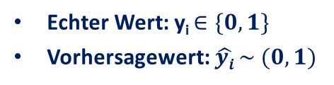
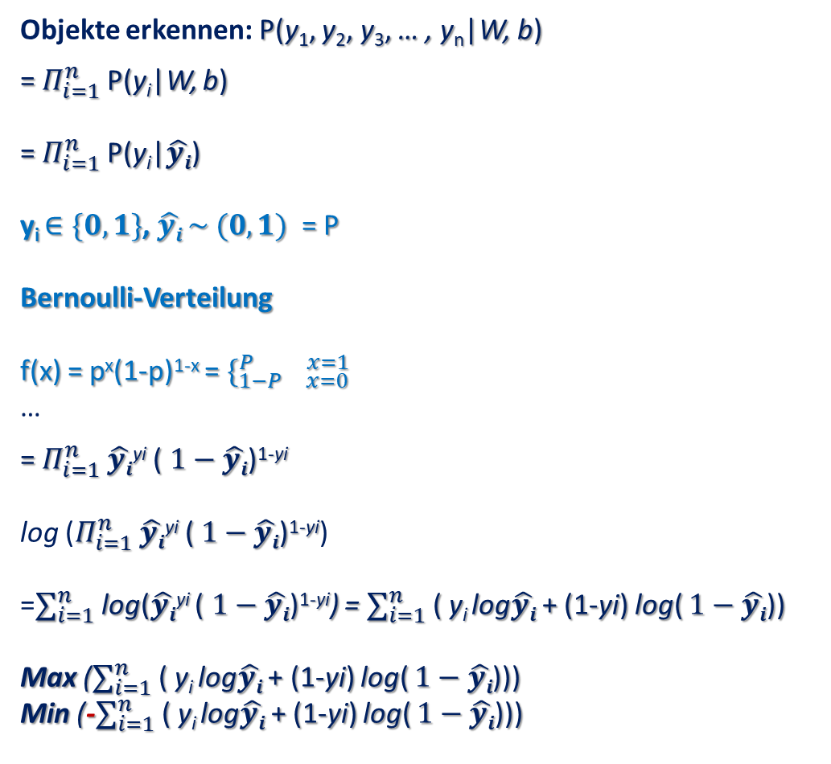
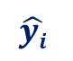
Maximum-Likelihood-Schätzung
y_{i}
Objekte erkennen: P(y₁, y₂, y₃, … , y_{n}|W, b)
= $Π_{i=1}^{n}$ P(y_{i}|W, b)
= $Π_{i=1}^{n}$ P(y_{i}|$\hat{yi}$)
y_{i} $∈\{0,1\}$, $\hat{yi} \sim (0,1)$ = P
Bernoulli-Verteilung
f(x) = p^{x}(1-p)^{1-x} = $\{_{1−P x=0 }^{P x=1}$
…
= $Π_{i=1}^{n}$ $\hat{yi}$^{yi} ( $1−\hat{yi}$)^{1-yi}
log ($Π_{i=1}^{n}$ $\hat{yi}$^{yi} ( $1−\hat{yi}$)^{1-yi})
=$∑_{i=1}^{n}$ log($\hat{yi}$^{yi} ( $1−\hat{yi}$)^{1-yi}) = $∑_{i=1}^{n}$ ( y_{i} log$\hat{yi}$ + (1-yi) log( $1−\hat{yi}$))
Max ($∑_{i=1}^{n}$ ( y_{i} log$\hat{yi}$ + (1-yi) log( $1−\hat{yi}$)))
Min (-$∑_{i=1}^{n}$ ( y_{i} log$\hat{yi}$ + (1-yi) log( $1−\hat{yi}$)))
W, b
Echter Wert: y_{i} $∈\{0,1\}$
Vorhersagewert: $\hat{yi} \sim (0,1)$
$$\hat{yi}$$
Prof. Andrew Ng, 2018
Notes:
Künstliche Fähigkeit

Slide 25


Maximum-Likelihood-Schätzung
nicht in der Realität existieren
Neuronales Netzwerk
Annäherungsweise Darstellung des Modells
N (µ, σ²)
N (µ, σ²)

Slide 26
Eine Verlustfunktion misst, wie gut ein neuronales Netzmodell eine bestimmte Aufgabe erfüllt, in den meisten Fällen eine Regression oder Klassifizierung.
Wir müssen den Wert der Verlustfunktion während des Backpropagation-Schrittes minimieren, um das neuronale Netz zu verbessern.
Verlustfunktion erstellen: Methode der kleinsten Quadrate, Maximum-Likelihood-Schätzung und Kreuzentropie (nächste Folge).
Take Home Messages

Slide 27
Nächste Schritte:
Kreuzentropie
für
Verlustfunktion
Vielen herzlichen Dank für eure Aufmerksamkeit!

